Slide 1
Лабораторна робота №1 Тема: “«Операційна система механічного обчислювального пристрою»
Виконали:
Студентки групи АІ-205
Чоботар Олександра
Шаповалова Вікторія

Slide 2
Що таке бруски Женая-Люка ?
Бруски Женая-Люка – це арифметичний інструмент. Пристрій являє собою варіант кісток Непьера. Графічно представляючи перенесення, користувач може зчитувати результати простих завдань множення безпосередньо, без проміжних уявних обчислень.

Slide 3
Автор пристрою: Анрі Женай Рік створення:1891 рік Мета створення: користувач може зчитувати результати простих завдань множення безпосередньо, без проміжних уявних обчислень.

Slide 4
Історія створення пристрою
У 1885 році французький математик Люка створив арифметичну задачу під час сесії в Французькій Академії. Женай , вже відомий тим, що винайшов ряд арифметичних інструментів, створив свої лінійки в процесі вирішення задачі. У 1891 році він представив свій винахід в Французькій Академії. Бруски Женая була широко поширені, але їх популярність була недовговічна, так як обчислювальна машина незабаром почала витісняти ручні арифметичні методи

Slide 5
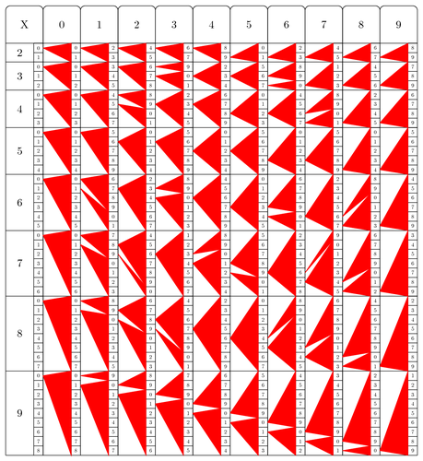

Slide 6
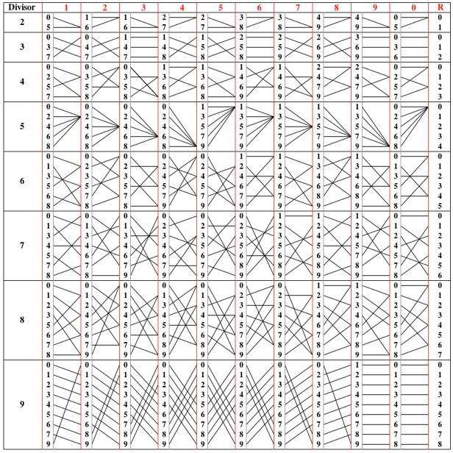

Slide 7
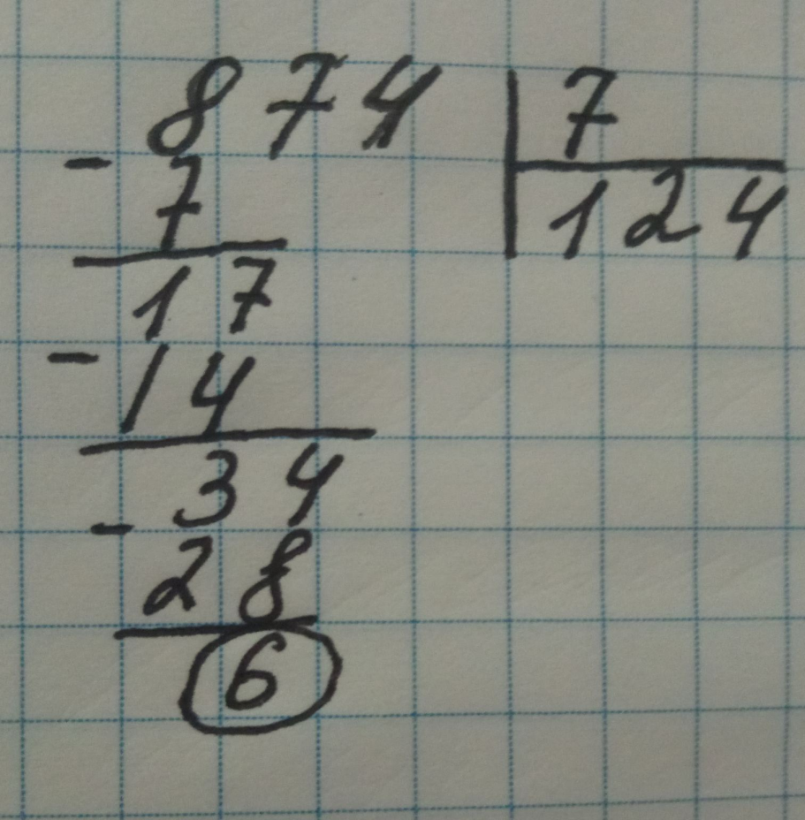
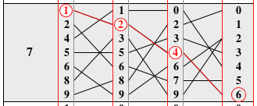
Приклад: 874: 7
Почніть зчитувати результат по першому числу в стовпці першої цифри діленого і в рядку подільника (7)і дотримуйтесь рядків:

Slide 8
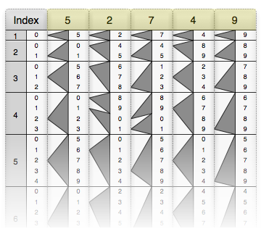
Розглянемо множення 52749 на 4.

Slide 9
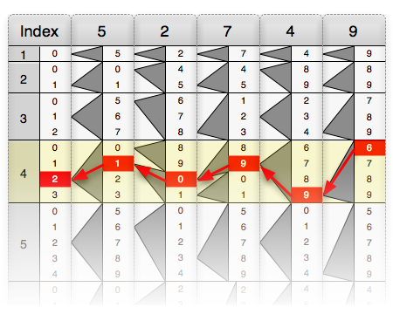
Розташуємо п'ять лінійок, по одній на кожну цифру числа 52749, поруч один з одним і поряд з головною лінійкою «Index».Другий множник дорівнює 4, тому ми дивимося на четвертий рядок.Ми починаємо з верхнього номера в останньому стовпчику вибраного рядка.Сірий трикутник вказує шлях до наступного номеру.Ми слідуємо трикутниках справа наліво, поки не дійдемо до першого стовпчика.Потім ми просто читаємо цифри, які ми відвідали. показане червоним кольором, 210 996.

Slide 10
Роглянемопристрій як елемент механічної інформаційної системи
Бруски Женая-Люка можна віднести до ручних інформаційних систем, тобто всі операції з переробки інформації виконуються людиною. Кожна інформаційна система характеризується чотирма складовими: отримання даних, зберігання даних, обробки даних для їх перекладу в інформацію,передача даних

